Slide 1


Đạo đức

Slide 2



Khởi động
1
Thể hiện biểu cảm nét mặt lời nói tỏ vẻ hạnh phúc ,vui vẻ…
Nêu tác dụng của cảm xúc tích cực đối với bản thân.

Slide 3
Đạo đức
Bài 10: Thể hiện cảm xúc cá nhân
(tiết 2)

Slide 4
Luyện tập
3

Slide 5
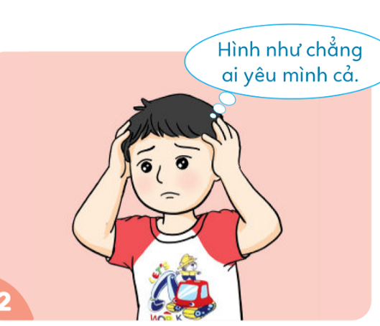
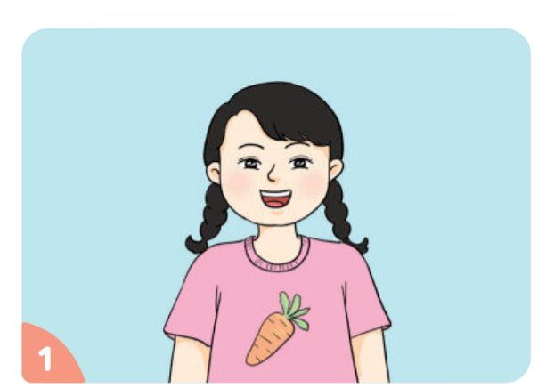
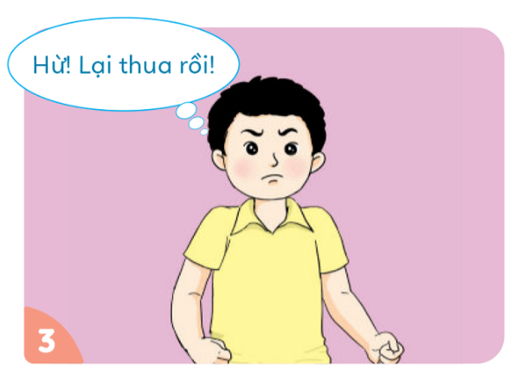
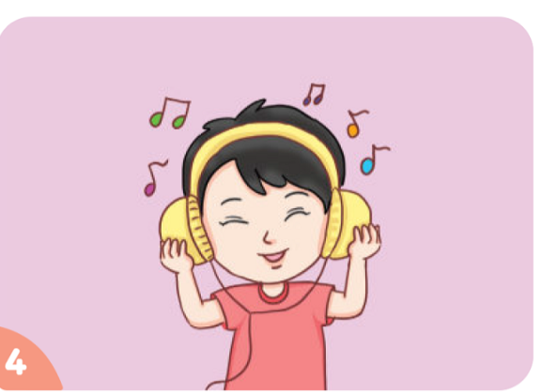
1. Bạn nào thể hiện cảm xúc tích cực, bạn nào thể hiện cảm xúc tiêu cực.
Tích cực
Tiêu cực
Tiêu cực
Tích cực

Slide 6
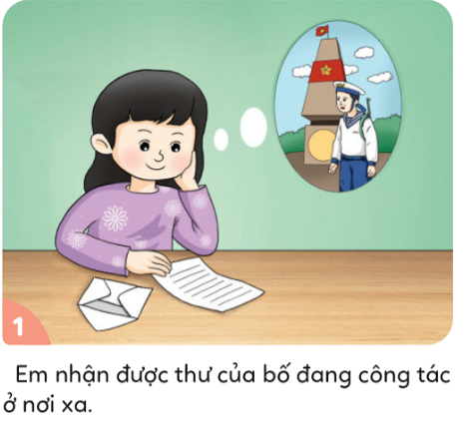
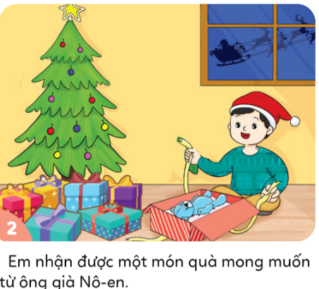
2. Đóng vai
Em sẽ thể hiện cảm xúc như thế nào trong các tình huống sau :

Slide 7
2. Đóng vai
Em sẽ thể hiện cảm xúc như thế nào trong các tình huống sau :
Bạn nhỏ nhận được thư của bố đang công tác nơi xa. Bạn nhỏ nên viết thư hồi đáp.

Slide 8
2. Đóng vai
Em sẽ thể hiện cảm xúc như thế nào trong các tình huống sau :
Bạn nhỏ nhận được một món quà như mong muốn từ ông già Nô-en. Bạn nhỏ có thể nhảy lên nói to rằng : “Đây là món quà em đang mơ ước . Thật là tuyệt vời!”.

Slide 9
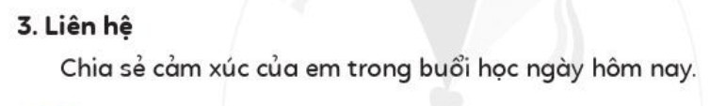
Trao đổi theo nhóm đôi nói về
cảm xúc của mình trong giờ học.

Slide 10



Slide 11



Slide 12
Cảm ơn

